Slide 1
B组软件工程综合实验汇报
REPORT OF SOFTWARE ENGINEERING PROJECT
2022.6.6

Slide 2
上周完成进度：
需求：
数据表定义与生成（用户、委托、合同、样品等）
与E组前端对接
RBAC模式进⾏权限管理 （用户-角色-权限）
菜单数据格式
认证和接口格式
菜单组件生成
菜单组件1.1.md （所有菜单组件）
角色菜单.md （不同角色对应的菜单）
技术表格json模板
技术：
系统架设
存入暂定角色与菜单信息
编写相关接口
CONTENTS

Slide 3
需求
/01

Slide 4
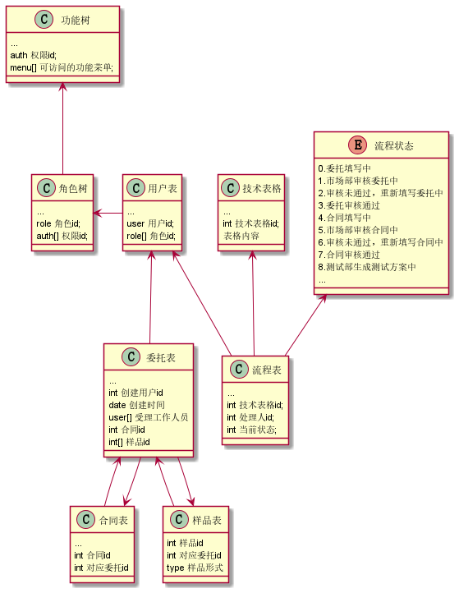
数据表（业务）
维护用户、角色、权限、委托、合同、样品、技术表格等数据的存储与映射关系

Slide 5

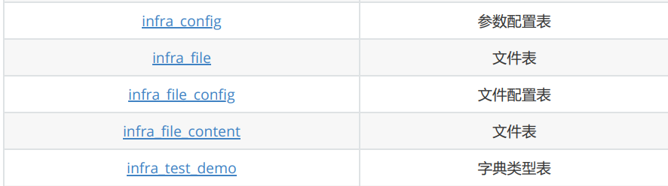
数据表（系统）
系统配置与后台管理相关，基本为框架自带

Slide 6
BE组对接（4.29）
权限数据 RBAC模式进行权限管理
建立角色树、功能树
用户到角色树叶节点的多对多映射
角色树叶节点到功能树子树的多对多映射
user：所有用户
role：所有角色（树形结构）
查整体的角色树
根据具体数据请求更新数据表
根据用户查对应的角色树叶节点
维护user-role的映射
auth：所有功能权限（树形结构，叶节点对应页面或接口，非叶节点对应菜单
查整体的功能树
根据角色查对应的功能树子树
维护role-auth的映射

Slide 7
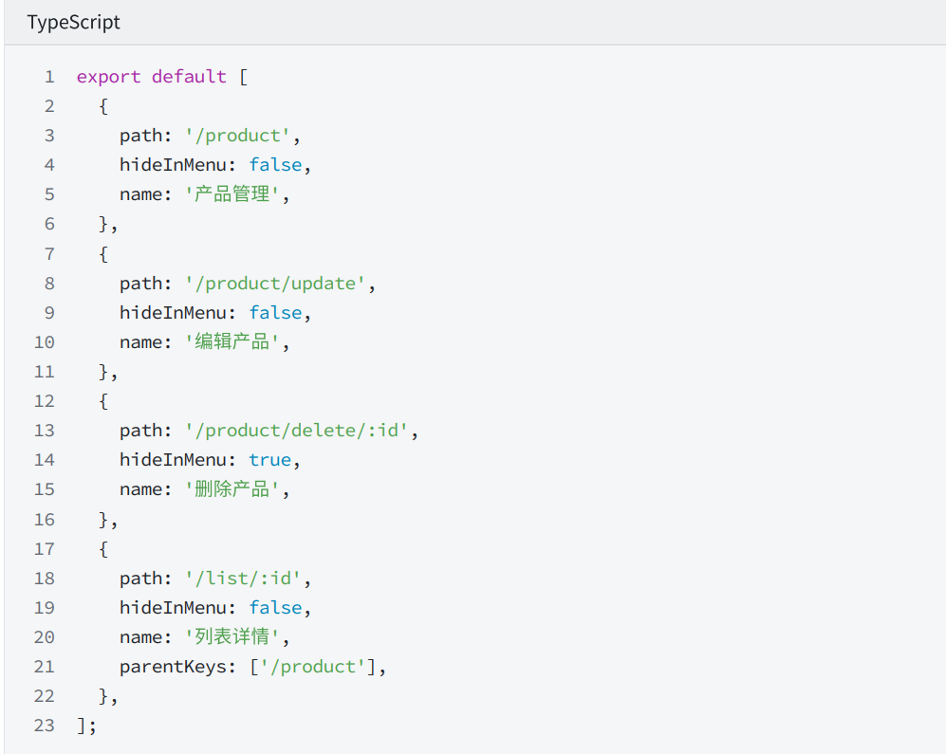
BE组对接（4.29）
菜单数据格式

Slide 8
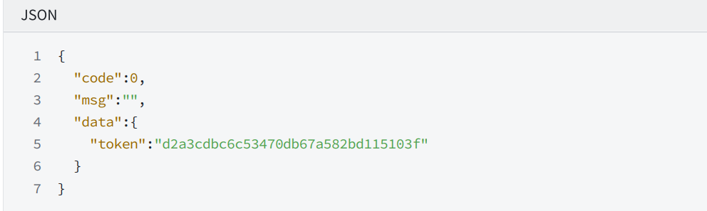
BE组对接（4.29）
认证和接口格式
前端调⽤登录接⼝，使⽤账号密码获得到认证 Token。响应⽰例如下：

Slide 9
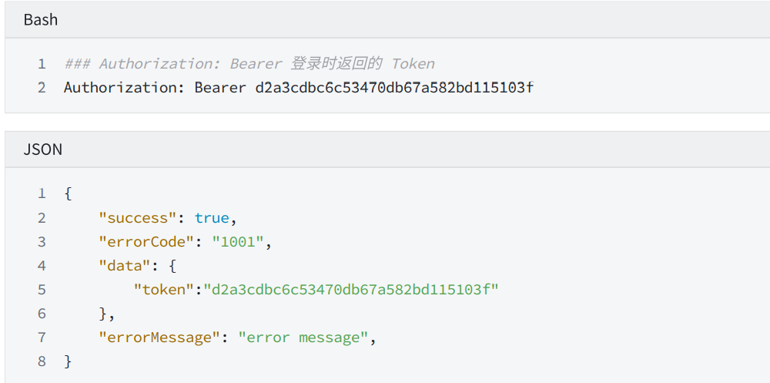
BE组对接（4.29）
认证和接口格式
前端调⽤其它接⼝，需要在请求头带上 Token 进⾏访问。请求头格式如下：

Slide 10
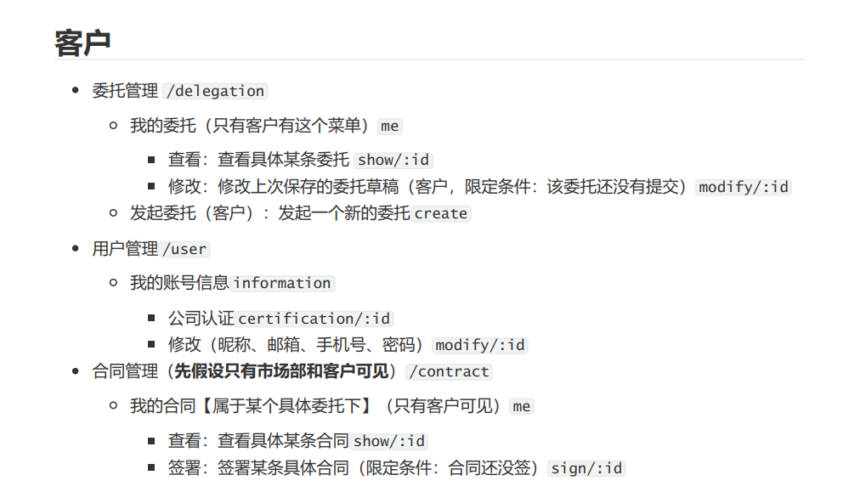
菜单组件

Slide 11
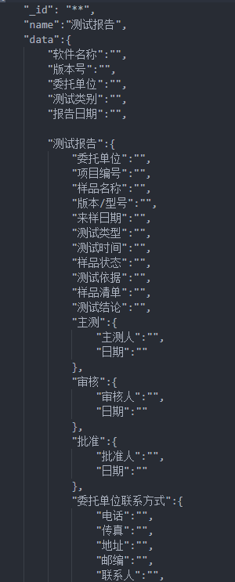
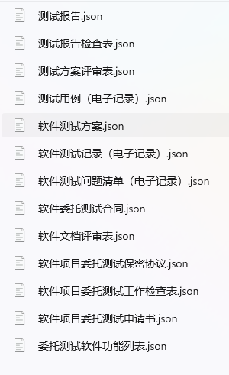
技术表格json模板
对技术表格进行抽象，前后端表格相关数据接口规范
为下一步编写latex模板提供支持

Slide 12
技术表格json模板
对技术表格进行抽象，前后端表格相关数据接口规范
为下一步编写latex模板提供支持

Slide 13
技术
/02

Slide 14
系统架设
接入了MySQL云数据库，MongoDB云数据库
数据统一，无需频繁使用sql脚本基本更新数据库数
短信平台
验证码登录等
还未充值，暂时使用钉钉机器人辅助测试
文件配置，Minio
本地测试，需要部署在云平台上？

Slide 15
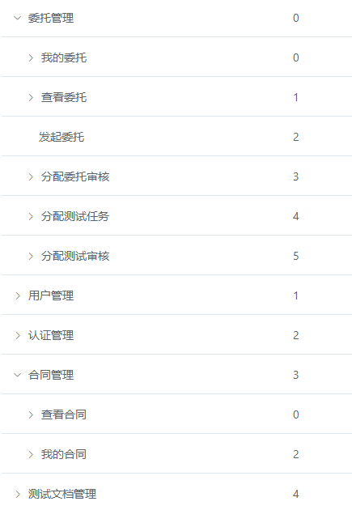
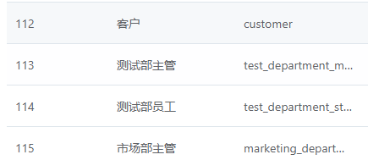
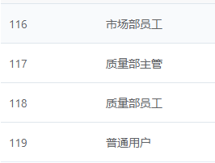
存入角色与菜单信息并分配

Slide 16
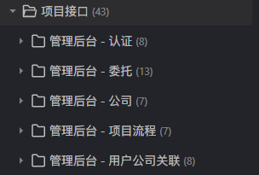
编写相关接口
认证
登录（账号密码，手机号密码，手机号验证码等）
重置密码，获取菜单
公司，公司客户关联：
后台：增删查改
前台：公司认证（升级为客户）
委托与流程
后台：增删查改
前台：创建委托申请，填写委托，查询委托等

Slide 17
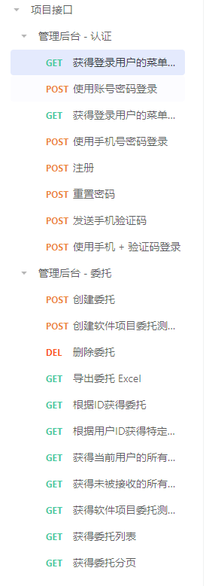
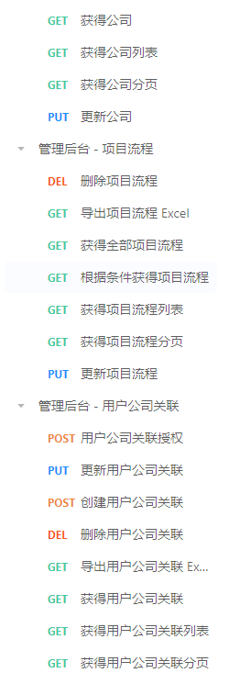
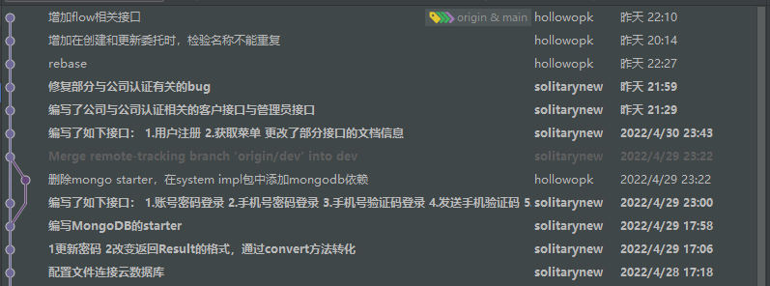
本周开发记录

Slide 18
Thanks

